Slide 1
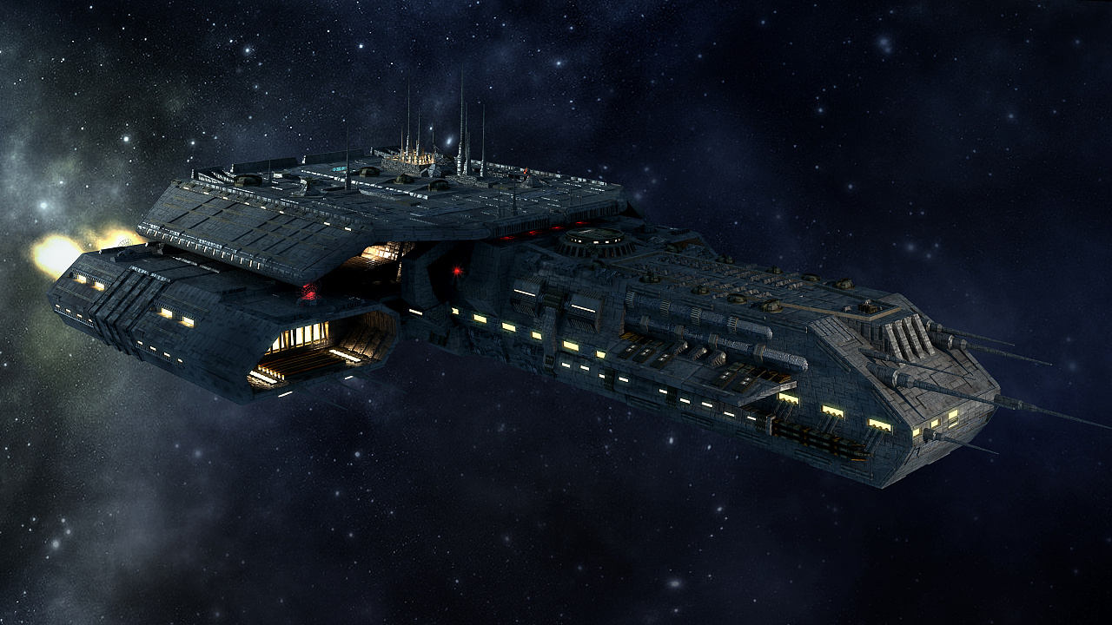
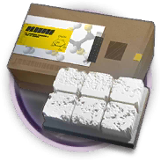
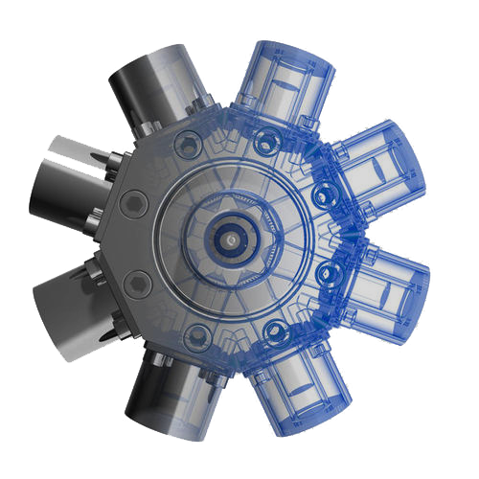
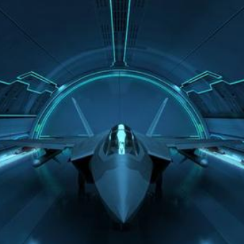
研究点
虹石
能源
苏尔古奇区
建设者
智核
8800
+50
88640
+50
880
+50
35
5
先遣哨站
机库
Information
部件设计
舰船设计
4
神示级-普鲁肯斯坦
100%
机库
4
机库
4
机库
4
机库
4
机库
4
动力区
5600
5600
5600
5600
5600

Slide 2
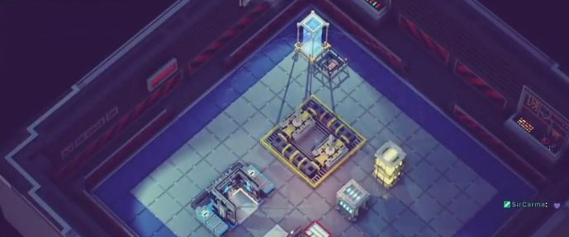





研究点
虹石
能源
机库
建设者
智核
8800
+50
88640
+50
880
+50
35
5
神示级-普鲁肯斯坦
部件设计
舰船设计
轻工业
重工业
高科技
采掘区划
采掘区划

